Slide 1
ΕΝΟΤΗΤΑ 4
ΜΑΘΗΜΑ 1.1
Η κουλ συμπεριφορά είναι η καλή συμπεριφορά
Παρατηρώντας τα συναισθήματα

Slide 2
Κατανόησε
Μάθημα Στόχοι
τι σημαίνει ενσυναίσθηση
Εξασκήσου
στην ενσυναίσθηση με άτομα στα μέσα ενημέρωσης
Notes:
Αφιερώστε λίγο χρόνο για να κατανοήσετε στους στόχους αυτού του μαθήματος πριν ξεκινήσετε τις δραστηριότητες.

Slide 3
Ας
μιλήσουμε.
Πώς παρατηρούμε τα συναισθήματα;
Notes:
Οι επόμενες διαφάνειες δίνουν στους μαθητές την ευκαιρία να σκεφτούν και να συζητήσουν τα σενάρια της Ενότητας 4, Μάθημα 1.1 του οδηγού Be Internet Awesome.

Slide 4
Θυμήσου μία φορά που ένιωσες ένα από τα παρακάτω. Σκέψου τι είχε συμβεί και γράψε ή ζωγράφισε πως ένιωσε το σώμα σου.
Τι συνέβη; Πώς ένιωσες το σώμα σου;
Χαρούμενος
Λυπημένος
Νευριασμένος
Ενθουσιασμένος
Notes:
Χρησιμοποιώντας τις σημειώσεις του οδηγού μαθημάτων, συζητήστε τα συναισθήματα που έγραψαν ή ζωγράφισαν οι μαθητές δείχνοντας τις απαντήσεις στην τάξη, και ρωτώντας τους μαθητές τι έγραψε ο καθένας.

Slide 5
Γιατί νομίζεις ότι είναι σημαντικό για εμάς να εξασκηθούμε στην ενσυναίσθηση για τους άλλους ανθρώπους και για τα συναισθήματά τους;
Notes:
Σε αυτή τη διαφάνεια, οι μαθητές μπορούν να συζητήσουν την ενσυναίσθηση και μπορούμε να αυτήν να καταλάβουμε τα συναισθήματα άλλων ανθρώπων.

Slide 6
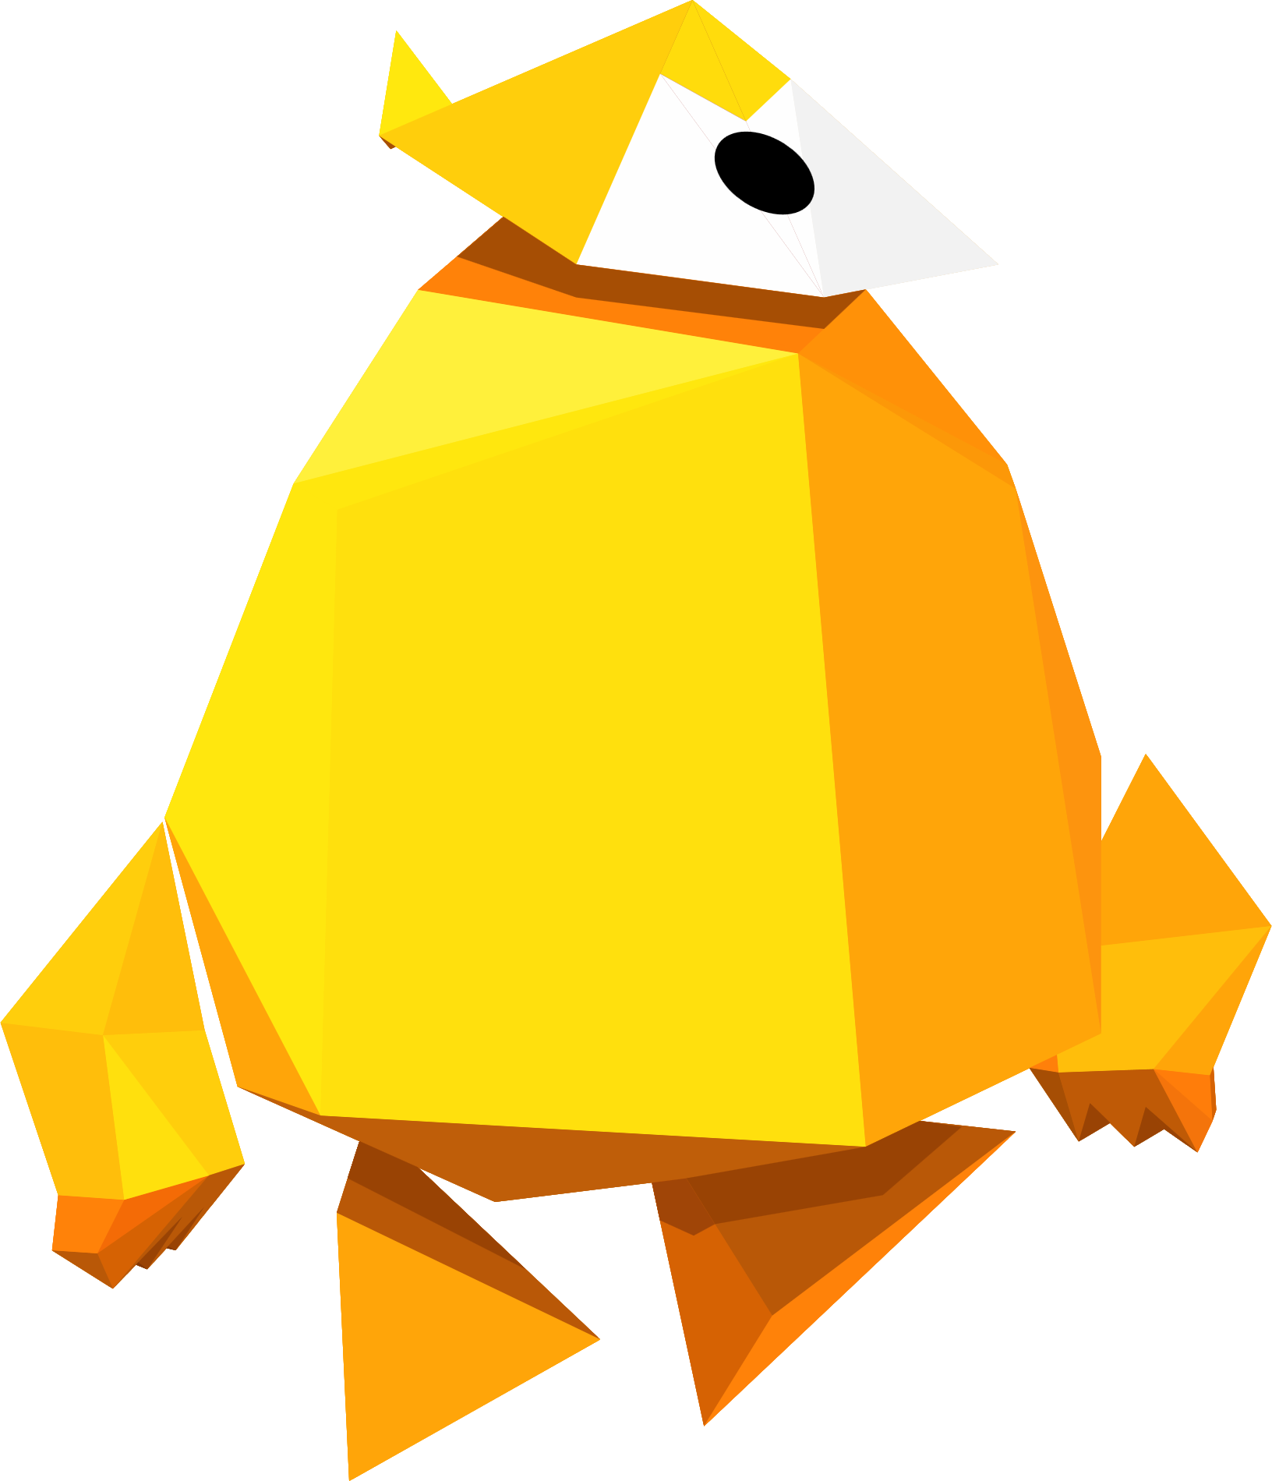
Δραστηριότητα!
Πώς παρατηρούμε τα συναισθήματα των άλλων;
Notes:
Ομαδική δραστηριότητα
Μετά την ολοκλήρωση αυτού του μαθήματος, αναζητήστε ευκαιρίες να επιστρέψετε σε αυτό και σε άλλα μαθήματα. Για παράδειγμα, προσπαθήσετε να εξασκήσετε την ενσυναίσθητη των μαθητών με τους χαρακτήρες κάθε φορά που διαβάζετε μια ιστορία ή βλέπετε ένα βίντεο. Υπάρχουν προτεινόμενες απαντήσεις για τους μαθητές. Αν δεν μπορούν να σκεφτούν κάποια απάντηση, μπορείτε να χρησιμοποιήσετε αυτές για να παρακινήσετε κάποιες απαντήσεις.

Slide 7
Φτιάξτε ομάδες με 3-4 συμμαθητές σου
Πες «γειά» στην ομάδα σου.
Στη συνέχεια ολοκλήρωσε την παρακάτω δραστηριότητα.
Notes:
Ομάδες συζητήστε τα παραδείγματα Ζητήστε από τους μαθητές να κάνουν ομάδες με 3-4 άτομα. Ο καθένας θα απαντήσει μόνος του τις ερωτήσεις και στη συνέχεια θα συζητήσουν τις απαντήσεις.

Slide 8
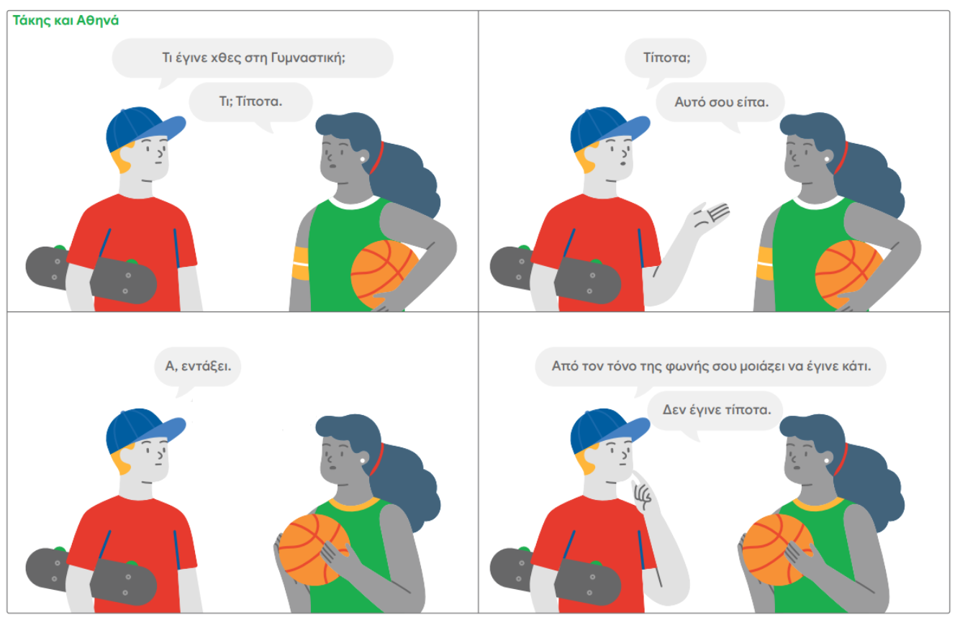
Διάβασε το παρακάτω κόμικς και συζήτησε τις ερωτήσεις των παρακάτω διαφανειών
Notes:
Ζητήστε από τους μαθητές να απαντήσουν τι συμβαίνει στα σκίτσα και πως μπορεί να νιώθουν.

Slide 9
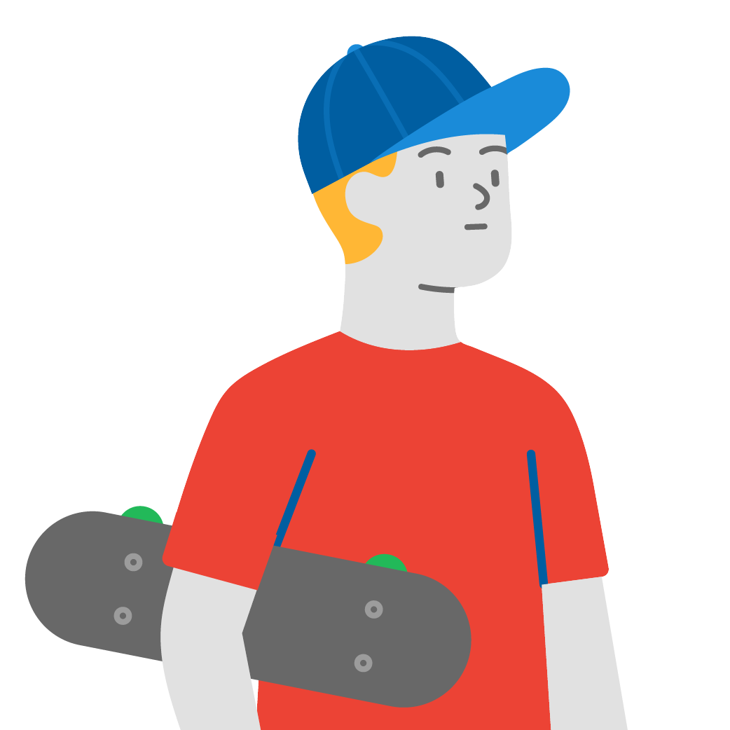
Τι πιστεύετε ότι νιώθει ο Τάκης;
Τι σας κάνει να το πιστεύετε αυτό;
Notes:
Ζητήστε από τους μαθητές να περιγράψουν τι παρατήρησαν στα σκίτσα της προηγούμενης διαφάνειας και πως μπορούν να ασκήσουν ενσυναίσθηση όταν παρατηρούν τα συναισθήματα των άλλων.

Slide 10
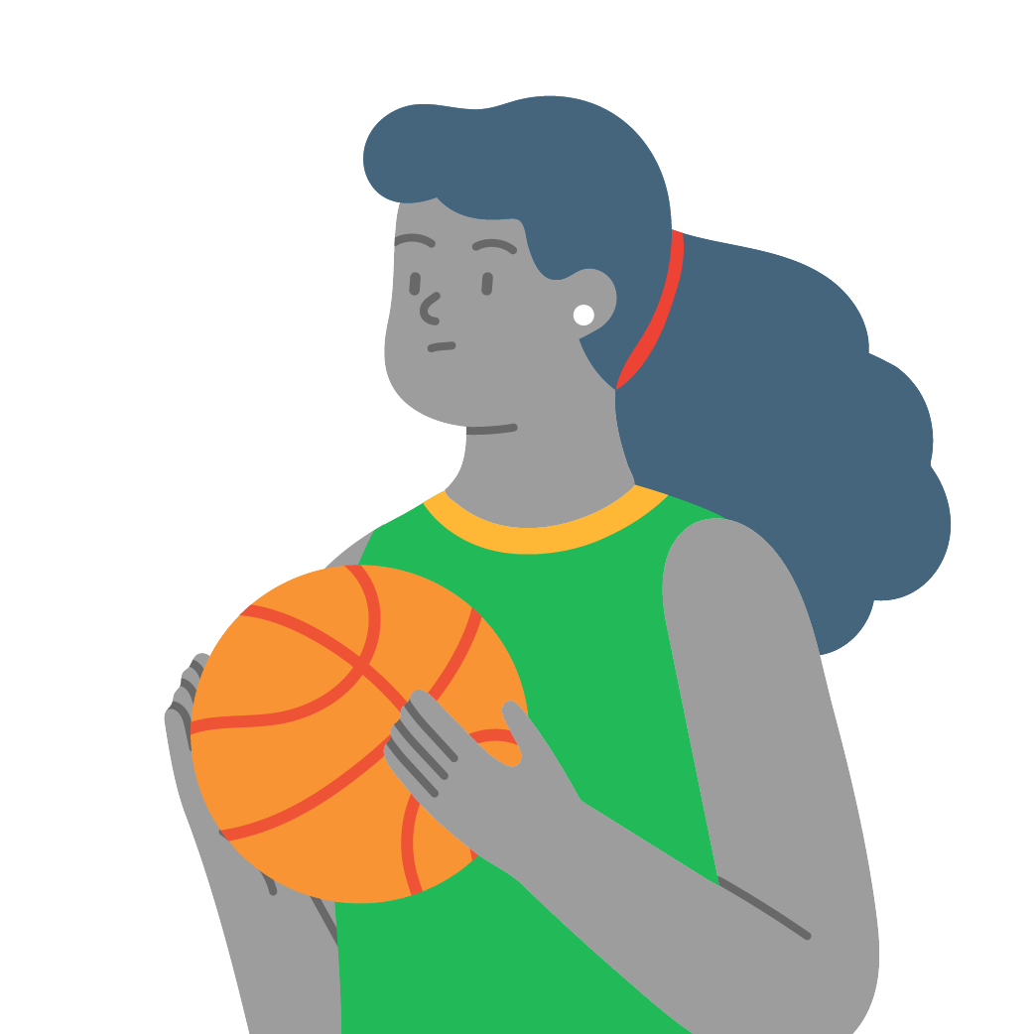
Τι πιστεύετε ότι νιώθει η Αθηνά;
Τι σας κάνει να το πιστεύετε αυτό;
Notes:
Ζητήστε από τους μαθητές να περιγράψουν τι παρατήρησαν στο σκίτσο της προηγούμενης διαφάνειας και πως μπορούν να ασκήσουν ενσυναίσθηση όταν παρατηρούν τα συναισθήματα των άλλων.

Slide 11
Για το σπίτι
Notes:
Για το σπίτι

Slide 12
Σε ένα λεπτό, γράψτε ποιο είναι το πιο σημαντικό πράγμα που μάθατε σήμερα.
Notes:
Σε αυτή την τελική διαφάνεια οι μαθητές μπορούν να σκεφτούν το κυριότερο δίδαγμα αυτού του μαθήματος. Οι μαθητές θα πρέπει να κατανοήσουν το δίδαγμα, δηλαδή: Είναι πολύ δύσκολο να μαντέψουμε σωστά τα συναισθήματα των άλλων, αλλά η ενσυναίσθηση δεν είναι να τα μαντέψουμε σωστά. Είναι το να προσπαθούμε να καταλάβουμε τα συναισθήματα άλλων.

Slide 13
Τέλος.
ΕΝΟΤΗΤΑ 4
ΜΑΘΗΜΑ 1.1
Η κουλ συμπεριφορά είναι η καλή συμπεριφορά
Παρατηρώντας τα συναισθήματα

